Slide 1
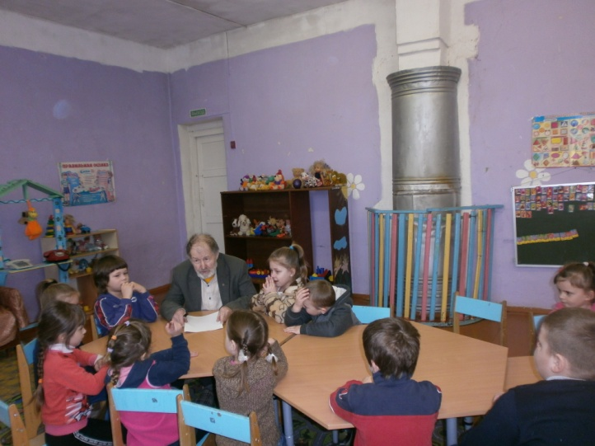
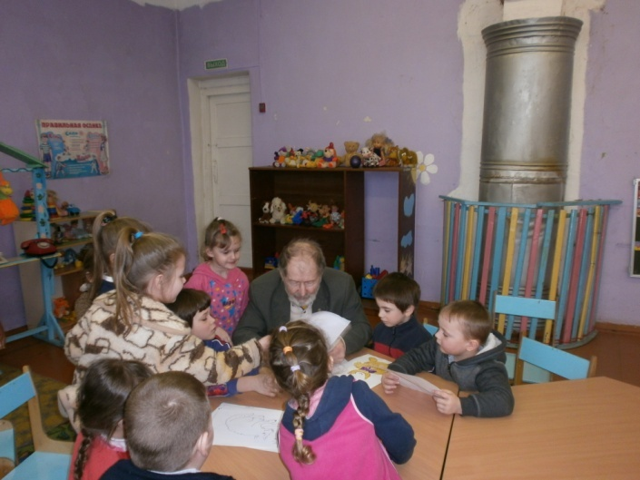
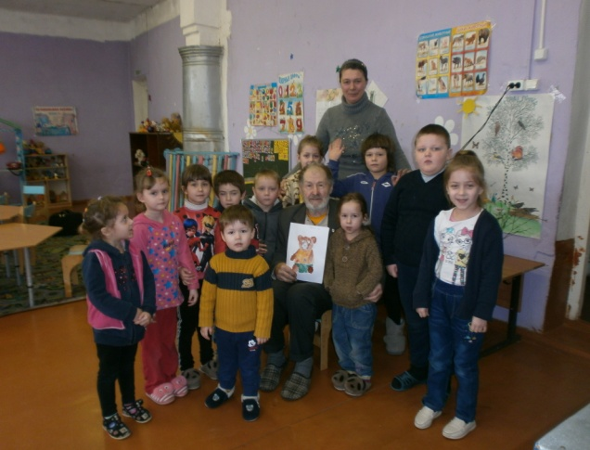
20 марта в дошкольной группе МБОУ ТР Поженская СОШ прошла встреча с интересными людьми. В гости к детям пришел доктор биологических наук Пажетнов Валентин Сергеевич основатель Центра Спасения медвежат сирот. Он рассказал детям о животных , их жизни и повадках. Дети подарили Валентину Сергеевичу плакат и свои рисунки .

